Slide 1
专题复习
世界市场的形成与发展（二）

Slide 2
体系构建
世界市场的形成与发展
开始交融
新航路开辟
葡、西崛起
世界市场雏形出现
殖民扩张
殖民掠夺
英、世界殖民霸权
世界市场拓展
工业革命
商品输出
英、世界工厂
世界市场初步形成
第二次工业革命
美、德崛起
资本输出
世界市场最终形成
第三次科技革命
区域性、全球性
经济全球化

Slide 3
考情分析
课标要求 | 年份 | 考查知识点 | 题号、分值
1.通过哥伦布发现美洲、麦哲伦环球航行，初步理解新航路开辟的世界影响。 2.知道“三角贸易”，了解资本原始积累的野蛮性和残酷性。 3.通过珍妮机、蒸汽机、铁路和现代工厂制度等的出现，初步理解工业化时代来临的历史意义。 4.（教学活动建议）画一幅反映工业革命中动力演进的图示，说说蒸汽机在工厂制产生中的作用。 5. 通过电的利用，内燃机与汽车、飞机的诞生等史实，了解第二次工业革命；理解工业革命带来的社会进步和社会问题。 6. （教学活动建议）分小组讨论科学技术的发展对社会进步的作用，以及对人类生存环境的影响。 7.初步理解世界贸易组织的宗旨和作用。 | 2020 | 第二次工业革命 | 第 18 题第（1）题 /2 分
 | 2019 | 蒸汽机的广泛应用 | 第19题第（1）题 /1 分
 |  | 世界贸易组织 | 第19题第（5）题 /1 分
 | 2018 | 新航路的开辟 | 第 17 题第（1）题 /2 分
 |  | 蒸汽机的作用 | 第12题 /2 分
 |  | 世界贸易组织 | 第16题第（3）题 /2 分
 | 2017 | 殖民主义的罪恶 | 第 15 题 /2 分
 |  | 新航路的开辟、殖民扩张 | 第18 题第（2）题 /2 分
 |  | 工业革命与英国崛起 | 第18题第（2）题 /2 分
 | 2016 | 新航路的开辟 | 第 17 题第（1）题 /2 分
 |  | 新航路的开辟与 “三角贸易”的联系 | 第 17 题第（2）题 /2 分
 |  | 19世纪欧洲的工业革命 | 第 18 题第（3）题 /3 分
 |  | 世界贸易的发展特点 | 第17题第（3）题 /2 分

Slide 4
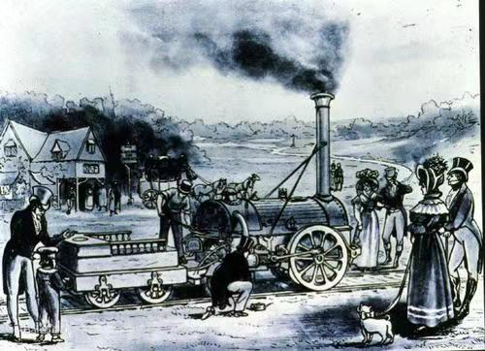
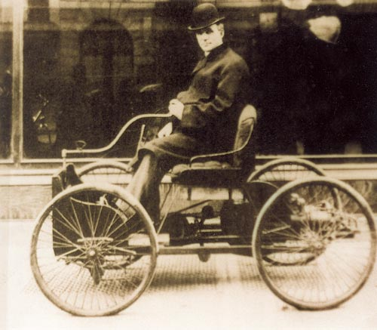

必备知识串讲
考点三 三次工业(科技）革命

Slide 5
名称 | 工业革命 | 第二次工业革命 | 第三次科技革命（九下P82)
开始时间 | 18世纪60年代 | 19世纪六七十年代 | 20世纪四五十年代
主要标志 | 蒸汽机的广泛应用 | 电力、内燃机的广泛应用 | 原子能、电子计算机、航天技术、生物工程等。
领先国家 | 英国 | 美、德 | 美国
进入时代
主要发明 （成果） | 开始：哈格里夫斯发明_________ 重要标志：瓦特________ 铁路时代的开始：1825 年，_______设计的________正式试车。 | 重要发明：发电机、电动机、内燃机 爱迪生发明____________ 卡尔·本茨制造出_____驱动的汽车。 莱特兄弟发明_____。 福特使用_________生产汽车。 化学工业和新材料 | 原子弹 东方红一号 籼型杂交水稻 神舟系列
能源
特点 | 许多技术发明来源于___________。 | ①_____和_____紧密结合。 ②第二次工业革命几乎在____。 ③一些后起的国家___________。
蒸汽时代 电气时代 信息时代

Slide 6
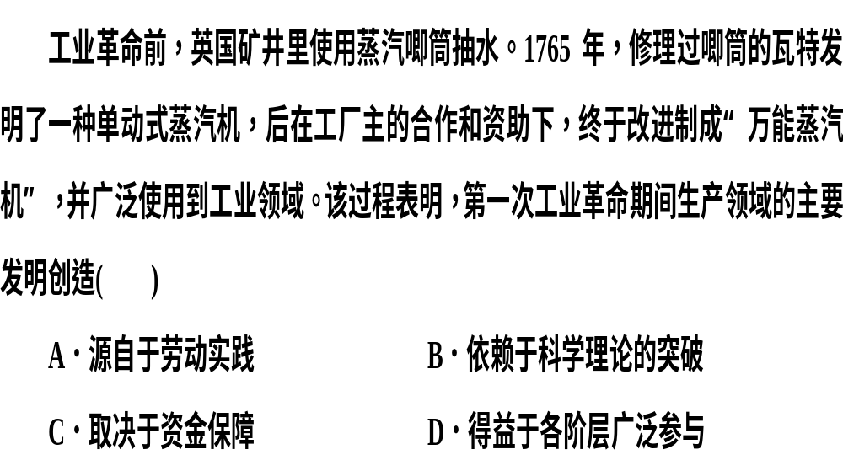

Slide 7
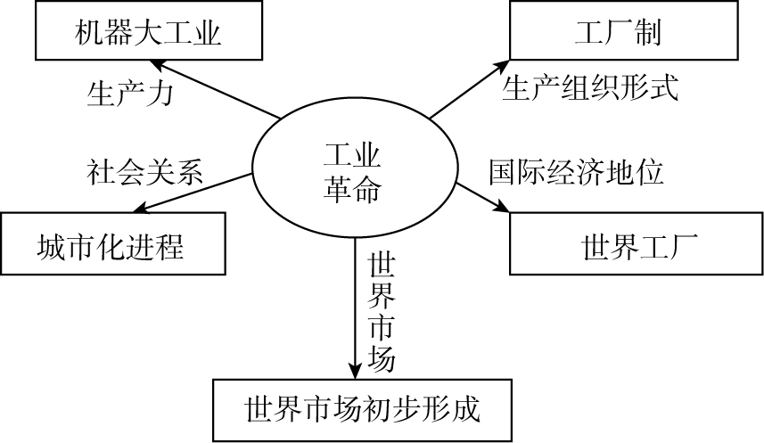
【图解历史】 三次工业（科技）革命的影响
电气时代
垄断组织
生产关系
第二次工业革命
生产力
科技是第一生产力
社会变化
世界格局
工业化强国
人口、教育、城市
第三次科技革命
信息化时代
计算机网络
生产力
社会生活
提高了
加速了
产生了
拓展了
推动了

Slide 8
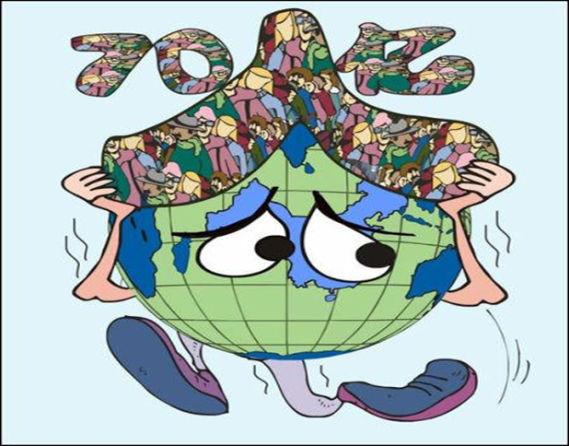
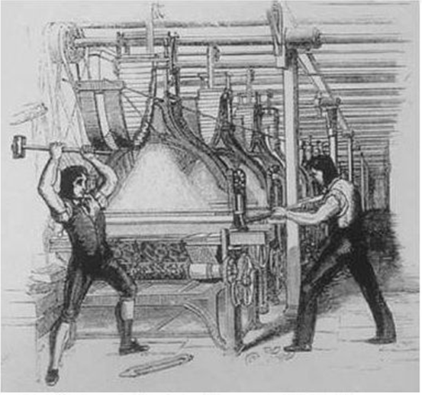
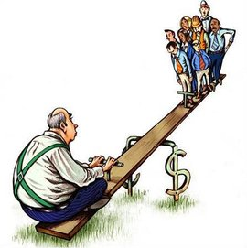
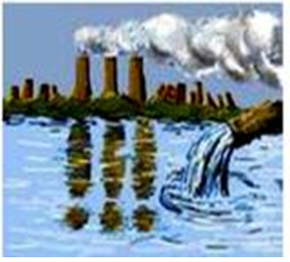
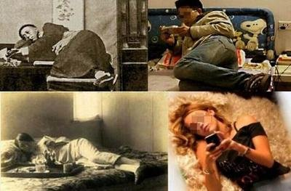
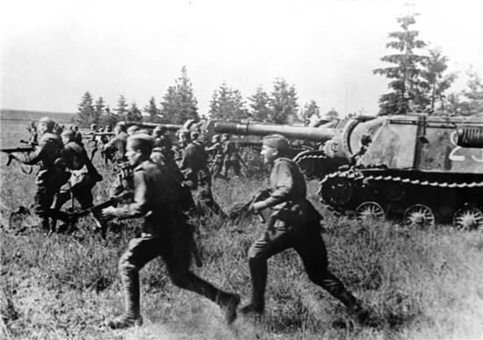
辉煌下的思索
科技是把双刃剑

Slide 9
我们将视角转入中国
有人说：
“第一次工业革命时，中国正在沉睡；
第二次工业革命时，中国正在挣扎；
第三次科技革命时，中国开始奋起！”
第二次工业革命时：中国处于半殖民地半封建社会，在中外反动势力的压迫下，中国又一次与之失之交臂。
第一次工业革命时：清政府实行“闭关锁国”政策，与世隔绝，使我们错过了机遇。

Slide 10
三次科技革命对中国的影响
第一次工业革命（蒸汽时代）
第二次工业革命（电气时代）
第三次科技革命（信息时代）
甲午中日战争
八国联军侵华
中国完全沦为半殖民地半封建社会
戊戌变法
辛亥革命
两次鸦片战争
中国开始沦为半殖民地半封建社会
洋务运动
改变工业落后面貌，积极融入世界经济大潮。

Slide 11
考点四 经济全球化和世界贸易组织
经济全球化 | 背景 | ①_____与______成为时代主题； ②_______和________有了新的提高。 ③国家之间的_________日益紧密。 |  | ❶_____与______成为时代主题； ❷_______和________有了新的提高。 ❸国家之间的_________日益紧密。
 | 表现 | ______________、__________________、_____________
 | 国际组织 | 世界贸易组织 | 建立时间 | 1995 年1月1日 | 总部 | 瑞士 日内瓦
 |  |  | 宗旨 | 以__________、________、________为原则。
 |  |  | 职能 | ____________、_____________、____________等。
 |  |  | 作用 | ①促进了_______和________的发展。 ②世界贸易组织已经成为具有重大影响力的国际组织。 ③推动着世界的____________。
 |  |  | 中国 | 2001年加入 意义：①为我国参与________________开辟了新途径； ②为_______________和_______________开拓了新空间。
经济全球化
国民经济
社会发展

Slide 12
成功连任世界贸易组织（WTO）总干事的罗伯托·阿泽维多警告美国总统特朗普不要打响贸易战，否则将会带来“灾难性”后果。阿泽维多表示，尽管国际贸易面临严峻挑战，但世贸组织发挥的作用不断增强，这表明（ ）
A.美国极力主张建立多极化贸易格局
B.美国在世界金融领域占有绝对优势
C.WTO为解决世界贸易争端发挥作用
D.WTO完全掌握世界贸易规则的制定权

Slide 13
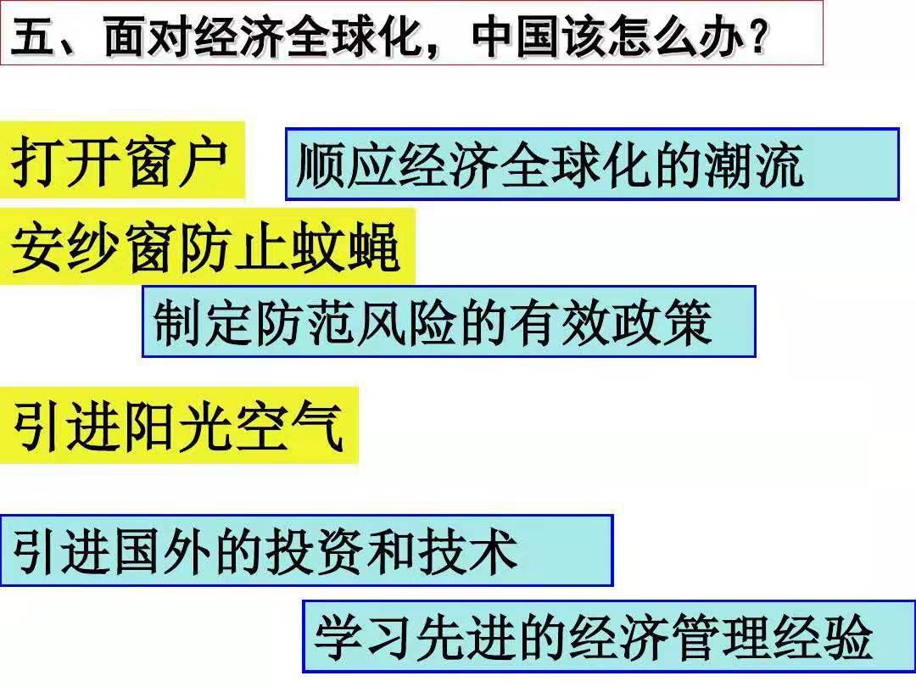

Slide 14
总结归纳
世界市场开始出现
世界市场初步形成
世界市场最终形成
经济全球化时代到来
新航路开辟
工业革命（商品输出）
第二次工业革命 (资本输出)
20世纪90年代以来

Slide 15
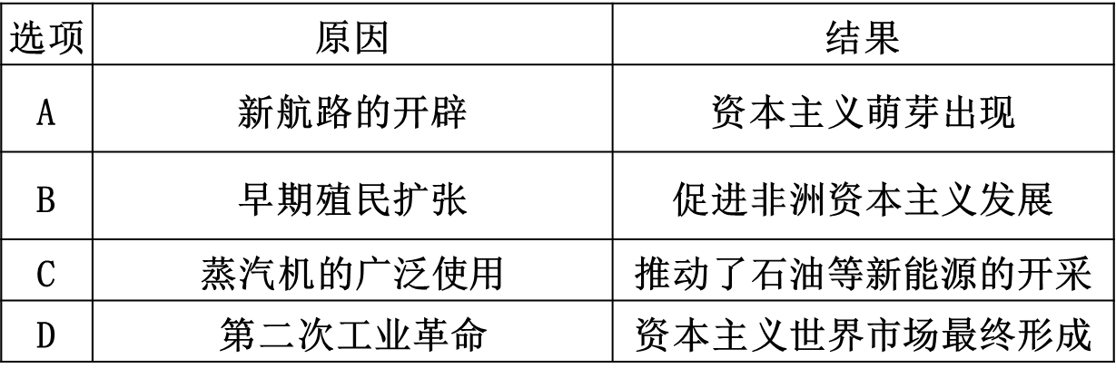
试题再现
1.［2020百校联考二］把握历史事件的因果关系是学习历史的基本要求。下表中因果关系对应正确的是（ ）
D

Slide 16
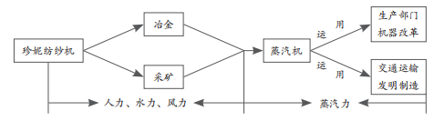
2.［2017山西］阅读下面《工业革命动力演进示意图》，从中可以得出蒸汽机的作用是（ ）
①用机械力取代了自然力，把人类带入“蒸汽时代”
②标志着工业革命的完成
③为汽船、火车的发明提供了动力，促进了交通运输业的革新
④确立起西方先进、东方落后的格局
⑤出现了机器化大生产，提高了生产效率
A.①②③④ B.③④⑤
C.①③⑤ D.①②④⑤

